Slide 1
¿Qué te gusta hacer en tu tiempo libre?

Slide 2
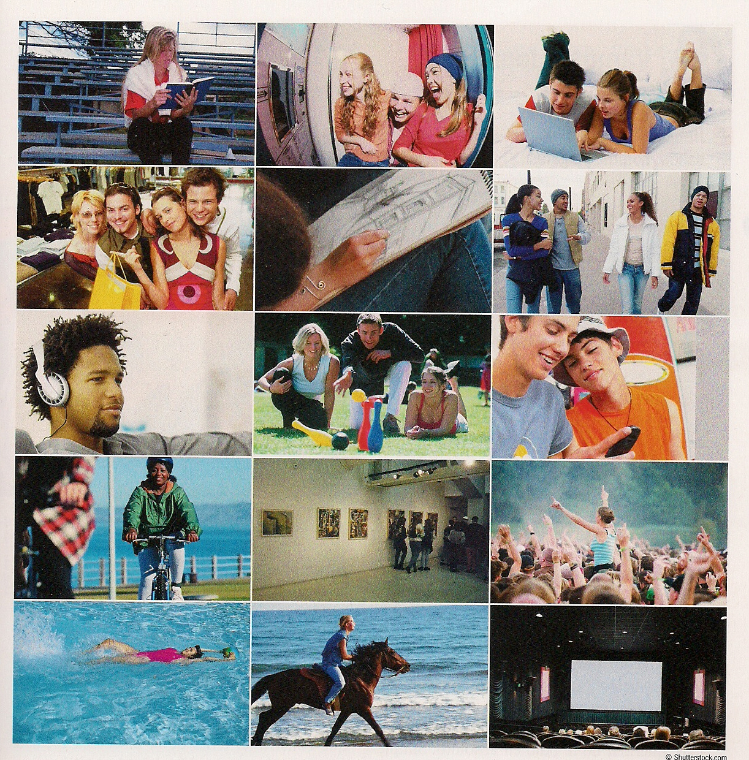

Slide 3
Actividades de tiempos libres:
Dibujar
Leer un libro/revista
Practicar natación
Escuchar música
Montar en bici
Ir al museo
Hacer fotos
Navegar en internet
Asistir a un concierto
Ir al cine/teatro
Salir con los amigos
Montar a caballo

Slide 4
Ir a la playa/piscina
Tomar el sol
Jugar a los videojuegos
Jugar al fútbol/tenis/balonmano/baloncesto
Ver películas
Bailar/cantar
Ir de tiendas
Hacer caminatas
Dar un paseo
Bucear
Tocar un instrumento

